Slide 1
第一部分 阅读
专题三 文言文阅读
高考语文
新高考适用

Slide 2

目 录
CONTENTS
考情清单
考点1 文言文断句
考点2 文言词语解说
考点3 内容理解辨析
考点4 文言文翻译
考点5 文意概括分析
创新风向

Slide 3

考情清单
年份 | 卷别 | 选材 | 体裁 | 主题 | 题号 | 考点
2025 | 全国一 | 材料一:《左传 ·昭公二十四年》 材料二:刘向《列女传》卷三 材料三:韩婴《韩诗外传》卷二材料四:崔述 《考信录》 | 编年体史书+人物杂传+儒家阐释《诗经》的著作+考据辨伪笔记 | “国家兴亡,匹 夫有责”;对待 历史记载应持 审慎辨析的态 度 | 10 | 文言文断句
 |  |  |  |  | 11 | 文言词语理解 (如、与、曷为、若)
 |  |  |  |  | 12 | 内容理解辨析
 |  |  |  |  | 13 | 文言文翻译(关键词:悖、愚伪、日、起、相从、绩、中夜、偶、何谓)
 |  |  |  |  | 14 | 概括并评价观点态度
 | 全国二 | 材料一:《晋书 ·郗鉴传》 材料二:苏轼《东坡志林·人物》 | 纪传体史书(正史)+文人笔记 (杂说史论) | “君子之孝” 当以忠于国家 为前提,不能因 私情而损公义 | 10 | 文言文断句
 |  |  |  |  | 11 | 文言词语理解 (殆、暗、奖、指)
 |  |  |  |  | 12 | 内容理解辨析
 |  |  |  |  | 13 | 文言文翻译(关键词:恒、深、损、不尔)
 |  |  |  |  | 14 | 跨文本信息整合

Slide 4
2024 | 新课 标Ⅰ | 材料一:《资治 通鉴·汉纪》 材料二:王夫之 《读通鉴论》 卷三 | 编年体史书+ 史论 | 忠义大节不可 失的儒家伦理 观 | 10 | 文言文断句
 |  |  |  |  | 11 | 文言词语理解 (壮、亲、之、迨)
 |  |  |  |  | 12 | 内容理解辨析
 |  |  |  |  | 13 | 文言文翻译(关键词:当、分、乡、得当、愧、辞)
 |  |  |  |  | 14 | 补齐逻辑链条, 还原论证过程
 | 新课 标Ⅱ | 材料一:《史记 ·魏世家》 材料二:《史记 ·留侯世家》 材料三:王充 《论衡·非韩》 | 纪传体史书+ 哲学论著 | 尊贤重德的感 化力量,其成效 有时能超越严 刑峻法 | 10 | 文言文断句
 |  |  |  |  | 11 | 文言词语理解 (燕、怪、为寿、式)
 |  |  |  |  | 12 | 内容理解辨析
 |  |  |  |  | 13 | 文言文翻译(关键词/句式:辟、游、却、 操、贤、高、 “……者……也”)
 |  |  |  |  | 14 | 跨文本信息比较

Slide 5
2023 | 新课 标Ⅰ | 材料一:《韩非 子·难一》 材料二:《孔丛 子·答问》 | 诸子散文 | 法家“赏功” 与儒家“礼 贤”的治国理 念之争 | 10 | 文言文断句
 |  |  |  |  | 11 | 文言词语理解 (围、劝、具臣、诬说)
 |  |  |  |  | 12 | 内容理解辨析
 |  |  |  |  | 13 | 文言文翻译(关键词:骄侮、是以、先、请、略、一隅、审、信)
 |  |  |  |  | 14 | 补齐逻辑链条, 还原论证过程

Slide 6
2023 | 新课 标Ⅱ | 材料一:《百战 奇略》 材料二:《唐太 宗李卫公问 对》 | 军事理论著作 +军事问题言 论辑录(问答 体) | 淝水之败,根源 在于苻坚为将 无术、用兵失 宜 | 10 | 文言文断句
 |  |  |  |  | 11 | 文言词语理解 (平易、闻金则 止、片善、果)
 |  |  |  |  | 12 | 内容理解辨析
 |  |  |  |  | 13 | 文言文翻译(关 键词/句式: 却、得、“不 亦……乎”、 出奇、不意、 斯)
 |  |  |  |  | 14 | 概括观点态度

Slide 7
2022 | 新高 考Ⅰ | 《战国策·魏策三》 | 国别体史书 | 孟尝君卓越的 外交智慧与战 国时代的权谋 策略 | 10 | 文言文断句
 |  |  |  |  | 11 | 文言词语理解 (寡人、百乘、蔽、国门)
 |  |  |  |  | 12 | 内容理解辨析
 |  |  |  |  | 13 | 文言文翻译(关键词:岁不熟、且、奈何、折节、去)
 |  |  |  |  | 14 | 概括比较事件特点
 | 新高 考Ⅱ | 《东观汉记》 卷十 | 纪传体史书 | “刚毅木讷近 仁”的儒将典 范吴汉 | 10 | 文言文断句
 |  |  |  |  | 11 | 文言词语理解 (衔枚、差强人意、尊重、车架)
 |  |  |  |  | 12 | 内容理解辨析
 |  |  |  |  | 13 | 文言文翻译(关键词/句式:数、鲜、让、 “何……乎”)
 |  |  |  |  | 14 | 概括分析人物特点

Slide 8
2021 | 新高 考Ⅰ | 《通鉴纪事本 末·贞观君臣论 治》 | 纪事本末体史 书 | “君明臣直” “君为臣表” 的治国理念 | 10 | 文言文断句
 |  |  |  |  | 11 | 文言词语理解 (甲子、宗室、海内、庶务)
 |  |  |  |  | 12 | 内容理解辨析
 |  |  |  |  | 13 | 文言文翻译(关键词/句式:患、受赇、左 右、恶、过、 “则……则……”)
 |  |  |  |  | 14 | 概括观点态度
 | 2021 新高 考Ⅱ | 《通鉴纪事本 末·祖逖北伐》 | 纪事本末体史 书 | 祖逖的雄才大 略与爱国精神 | 10 | 文言文断句
 |  |  |  |  | 11 | 文言词语理解 (京口、遗民、部曲、传檄)
 |  |  |  |  | 12 | 内容理解辨析
 |  |  |  |  | 13 | 文言文翻译(关键词:报、听、互市、知、遂、感激)
 |  |  |  |  | 14 | 筛选分析事件原因

Slide 9
考点1 文言文断句
文言文断句“六标志”
1.名词和代词(主语、宾语)
在文言文中,名词和代词常常用作句子的主语或宾语。在主语前或宾语后,往往要进行
断句。所以我们断句时,可先找出其中的名词和代词,再考虑:什么人,办什么事,采用什
么方式,取得什么结果。

Slide 10
词性 | 类别/例词
名词 | 人名、地名、事名、官名、族名、国名、器物名、动物名、植物名、时间等
人称代词 | 【第一人称】吾、我、予、余、朕、孤、寡人、臣、仆、妾、愚
 | 【第二人称】尔、汝、女、若、乃、而、子、君、公、阁下、陛下、足下、卿
 | 【第三人称】之、其、彼(可代人、代事、代物)、厥
指示代词 | 【近指代词】是、此、斯、兹、之、然 【远指代词】彼、夫、其 【无定指代词】或、某、莫、靡、无
疑问代词 | 谁、孰、何、奚、胡、曷、恶、安、焉、盍

Slide 11
2.动词和形容词
在文言文中,句子多以动词或形容词谓语为中心。断句时,可以先找到语句中的动词、
形容词,确定作为谓语的动词、形容词;然后根据谓语前的主语、状语,谓语后的宾语、
补语,断定语句的停顿点。如果句子中出现多个动词,要先弄清动词间关系,以下情况一
般不能断开:

Slide 12
情况 | 举例
两个动词之间有“而”“以”等连词联结,构成顺承、 修饰、目的或并列关系 | “人非生而知之者,孰能无惑?”(《师说》)中,“生”和 “知”两个动词由“而”联结,构成顺承关系,中间不能 断开;“家贫,无从致书以观”(《送东阳马生序》)中, “致书”和“观”两个动作由“以”联结,构成目的关 系,中间不能断开。
兼语结构 | “使子路问津焉”(《论语》)中,兼语“子路”既作动 词“使”的宾语,又作后面“问”的主语,这种情况下,前 后的两个动词之间不能断开。
连动结构 | “臣欲奉诏奔驰”(《陈情表》)中,“奉诏”与“奔 驰”是两个连续的动作,中间不可断开。

Slide 13
3.虚词
文言文中的虚词往往有固定的位置和作用,因而可以作为断句的依据。
类别 | 常见例词 |  | 断句技巧
发语词 | 夫、盖、至若、若夫、唯、今、凡、且(夫)、维、窃 |  | 常居句首,其前一般断开
时间词 | 顷之、未几、已而、斯须、既而、俄而、向之 |  | 常居句首,其前一般断开
句末 语气词 | 陈述句末尾 | 也、矣、焉、耳 | 其后一般断开
 | 疑问句末尾 | 耶、与(欤)、邪、乎
 | 感叹句末尾 | 哉、斯
复句关联词 | 虽、纵、纵使、向使、假使、苟、故、是故、则、然则、或、况、于是 |  | 其前一般断开
复音虚词 | 有所、无所、有以、无以、以为、何所、孰若、足以、何以 |  | 复音虚词需保持完整,不能点断
其他虚词 | 以、于、为、而、及 |  | 一般用于句中,其前后一般不能断开

Slide 14
特别提醒 利用虚词标志断句要注意灵活性:同一虚词在不同语境中可能具有不同的
语法功能,需结合上下文判断虚词的具体用法,切忌机械套用。
(1)“乎”在句中相当于“于”时,其后不能断开。如:“相与枕藉乎舟中。”(《赤壁
赋》)
(2)“也”用在句中起舒缓语气作用时,其后可断开也可不断开。如:“师道之不传也久
矣!欲人之无惑也难矣!”(《师说》)
(3)连词“而”有时用于词或短语之间起连接作用,所连接的内容共同作句子的成分,前
后联系很紧密,一般不在其前断开。但如果“而”是连接两个句子,则往往要在其前断
开。如:“登高而招,臂非加长也,而见者远。”(《劝学》)

Slide 15
4.对话词
在文言文中,可借助“曰”“云”“言”“谓”“道”等对话标志词来判断人物的对
话,从而进行断句。两人对话,一般在第一次问答时给出人名,之后就可以只用“曰”等
对话标志词而把主语省略。遇到对话时,应根据上下文判断出问者、答者,以明辨句
读。
特别提醒 (1)慎重判断对话标志词。比如“曰师曰弟子云者”(《师说》)中,“云
者”意为“如此之类”,“云”后不能断开;“曰”也不是提示对话,其后不能断开。
(2)注意对话中又有对话的情况以及文中省略说话人和“曰”字的情况。比如:①军门

Slide 16
都尉曰:“将军令曰‘军中闻将军令,不闻天子之诏’。”(《周亚夫军细柳》)②(曹
刿)乃入见。问:“何以战?”(《曹刿论战》)
(3)注意区分直接陈述和间接转述。间接转述的内容是对原话语的概括或整合,并非直
接引用,断句时标志词后一般无须断开。如“今人又言心电感应有道”(《与妻书》)
中,“言”后是对“今人”观点的转述,非直接陈述,“言”后不能断开。

Slide 17
5.特殊句式和固定句式
文言文中的特殊句式(如倒装句、判断句等)和固定句式都可以作为断句的切入
点。文言文特殊句式和固定句式的相关知识详见《知识清单》册。
6.对偶、排比等修辞
古人写文章讲究语言工整,因此多用对偶、排比、顶真、反复等修辞手法,使句式整齐
匀称,富有节奏感。根据这一特点,我们就可以凭借句子的对称、节奏等进行断句。

Slide 18
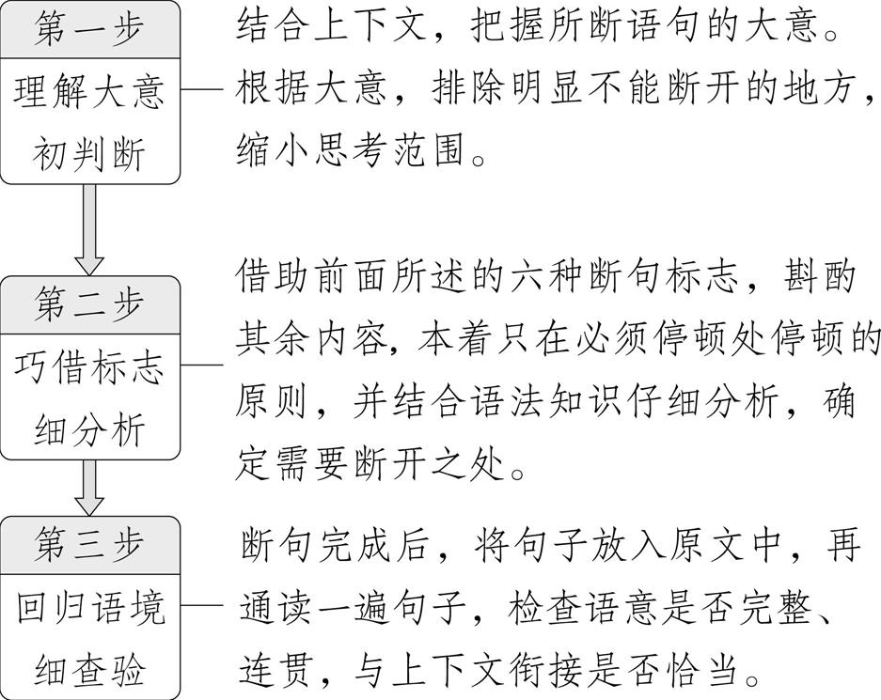
解题策略 文言文断句题答题“三步骤”

Slide 19
典题 (2025全国二,T10)阅读下面的文言文,完成问题。
材料一:
愔字方回。性至孝,居父母忧,殆将灭性。时吴郡守阕,欲以愔为太守。愔自以资望少,
不宜超莅大郡,朝议嘉之,转为临海太守。在郡优游,颇称简默,与姊夫王羲之、高士许
询并有迈世之风。及帝践阼,就加镇军、都督浙江东五郡军事。久之,以年老乞骸骨,因
居会稽。三子:超、融、冲。超最知名。
超字景兴,一字嘉宾。少卓荦不羁,有旷世之度,交游士林,每存胜拔,善谈论,义理精微。
愔又好聚敛,积钱数千万,尝开库,任超所取。超性好施,一日中散与亲故都尽,其任心独
诣皆此类也。桓温辟为征西大将军掾。温迁大司马,又转为参军。时愔在北府^{①},温
恒云“京口酒可饮,兵可用”,深不欲愔居之。暗而愔_于事机,遣笺诣温,欲共奖王室,

Slide 20
修复园陵。超取视,寸寸毁裂,乃更作笺,自陈老病,甚不堪人间,乞闲地自养。温得笺大
喜,即转愔为会稽太守。温怀不轨,欲立霸王之基,超为之谋。谢安与王坦之尝诣温论
事,温令超帐中卧听之,风动帐开,安笑曰:“郗生可谓入幕之宾矣。”既而超就温宿,曰:
“明公既居重任,天下之责将归于公矣。若不能行废立大事,不足镇压四海,震服宇内,
岂可不深思哉!”温既素有此计深纳其言遂定废立超始谋也。年四十二,先愔卒。
(节选自《晋书·郗鉴传》)
材料二:
郗超虽为桓温腹心,以其父愔忠于王室,不知之。将死,出一箱付门生,曰:“本欲焚之,恐
公年尊,必以相伤为毙。我死后,公若大损眠食,可呈此箱,不尔便烧之。”愔后果
哀悼成疾,门生以指呈之,则悉与温往反密计。愔大怒曰:“小子死晚矣!”更不复哭

Slide 21
矣。若方回者,可谓忠臣矣,当与石碏^{②}比。然超谓之不孝,可乎?使超知君子之孝,则不
从温矣。东坡先生曰:超,小人之孝也。
(节选自苏轼《东坡志林·人物》)
[注]①北府:东晋时京口的别称。②石碏:春秋时卫国人,能大义灭亲。
材料一画波浪线的部分有三处需要断句,请用铅笔将相应位置的答案标号涂黑,每涂对
一处给1分,涂黑超过三处不给分。(3分)
温既素有此A计B深纳C其言D遂定E废F立G超H始谋也。

Slide 22
答案 BDG
解题示范
第一步,理解大意初判断
根据原文语境可知,所要断句的部分是围绕桓温与郗超的谋划展开的。先梳理句子主
干:“温有此计”“(温)纳其言”“(温)定废立”“超始谋”。其中,“此计”是
“有”的宾语,“此”与“计”间(A处)不可断;“纳”后接宾语“其言”,“纳”与
“其”间(C处)不可断;“定”后接宾语“废立”,表意完整,E处、F处均不可断。故先
排除A、C、E、F四处。
第二步,巧借标志细分析

Slide 23
“温”是主语,“有”是谓语,“此计”是偏正短语作宾语,主谓宾结构完整,故B处应断
开;“深纳其言”是动宾结构,承前省略主语,独立成句,故D处应断开;“超”是下句主
语,故G处应断开。
第三步,回归语境细查验
断句部分的意思为:桓温本来就一直有这样的计划,深深接纳了他(郗超)的话,于是确定
了废立(皇帝)之事,这是郗超开始谋划的。断句后句子语法通顺,语意连贯,无割裂或冗
余。可确定B、D、G三处断句正确。
参考译文
材料一:

Slide 24
愔,字方回。生性极为孝顺,在父母亡故服丧期间忧伤过度,几乎危及性命。当时吴郡太
守的职位有空缺,想要任用愔做太守。愔自认为资历和声望不够,不适合越级担任大郡
的长官,朝廷商议此事时赞赏他,将他改任为临海太守。在郡中悠闲自在,很是简静沉
默。他与姐夫王羲之、高士许询都有着超世的风范。等到皇帝即位,(他)便被加授镇
军将军、都督浙江东五郡军事。过了很久,他因为年老而请求退职,于是居住在会稽。
有三个儿子:超、融、冲。超最为知名。
超,字景兴,又字嘉宾。年少时卓越出众,不受拘束,有超越世人的气度,与士林人士交往,
常常心存出众拔萃(的想法),擅长谈论精深微妙的义理。愔又喜好聚敛钱财,积攒了数
千万钱财,曾经打开库房任凭超取用。郗超生性喜好施舍,一天之内就把钱财全都散发
给亲戚和故交了。他随心所欲、独来独往,都是这样的情况。桓温征召他为征西大将

Slide 25
军的属官。桓温升任大司马,又转任为参军。当时愔在北府,♂桓温常说“京口酒值得
喝,兵堪用”,非常不愿意郗愔据守在京口。♀然而郗愔对事情的机杼懵懂无知,派人送
信给桓温,想要一同辅助王室,修复帝王的陵园。超取信阅毕,把信一寸一寸地撕毁,又
改写一信,(用郗愔的口吻)陈述自己年老多病,很不能再适应公务,请求赐予清闲之地来
自我调养。桓温得到信笺非常高兴,马上把郗愔转任为会稽太守。桓温怀有不轨的企
图,想要建立称霸天下的根基,郗超为他出谋划策。谢安与王坦之曾经前往桓温处讨论
事情,桓温让郗超在帐内卧躺着听他们谈话,风将帐子吹动而帐子打开,谢安笑着说:
“郗生可算是入幕之宾了。”不久之后,郗超到了桓温的住处,超说:“明公您既然肩负
重任,天下的责任就将归到您身上了。如果不能施行废立君主这种大事,就不足以镇抚
四海,使天下之人震恐顺服,怎能不深入思考呢!”桓温本来就一直有这样的计划,深

Slide 26
深接纳了他(郗超)的话,于是确定了废立(皇帝)之事,这是郗超开始谋划的。 (郗超)四
十二岁时,比郗愔先去世。
材料二:
郗超虽为桓温心腹,但因为他的父亲郗愔效忠晋室,(所以)不让他(郗愔)知道这件事。
临终前,他取出一箱文书交给门生,嘱咐道:“本想焚毁它,唯恐家父年迈,必因悲伤过度
危及性命。待我死后,父亲如果睡眠饮食大为减损,就可呈上这个箱子,如果不是这样
就烧了。”郗愔后来果然哀伤成疾,门生于是依言呈上木箱,箱中全是郗超与桓温往
来的密信。郗愔怒斥道:“这小子死得太晚了!”从此不再(为他)哭泣。像郗愔(字方
回)这样的人,可以称得上是忠臣了,当与春秋时大义灭亲的石碏并论。然而若指责郗
超不孝,可以吗?假使郗超懂得君子之孝,就不会追随桓温了。东坡先生评道:郗超所行,
不过小人之孝罢了。

Slide 27
考点2 文言词语解说
文言词语解说是高考文言文阅读的基础考点。正确理解文言词语有助于准确把
握文本大意,更是解答翻译、文意概括等题的前提。该考点聚焦一词多义、通假字、
古今异义、词类活用、虚词用法五方面内容,命题始终遵循“文本语境+教材关联”逻
辑,这就要求考生:既要能结合上下文语境推断词语特定含义,又要能迁移课内所学验证
词义。

Slide 28
解题策略 文言词语含义推断“七法”
1.语境推断法
无论是文化常识还是文言实词,高考几乎不会孤立地考查它们的含义,而是会结合
文本内容去考查。答题时要回归文本,深入语境,通过文本中的人物立场、事件逻辑、
情感倾向等,锁定词语在特定语境中的唯一含义,避免脱离语境望文生义。
词语 解说 | (2023全国甲,T11)D.逆,意为揣度、预料,与《送东阳马生序》中“寓逆旅”的“逆”意义相同。
对应 原文 | 尧卿之学,不惑传注,问辨思索,以通为期。其学《诗》, 以孔子所谓“《诗》三百,一言以蔽之,曰思无邪”,孟子所谓“说《诗》者,以意逆志,是谓得之”,考经指归,而见毛、郑之得失,曰:“毛之《传》欲简,或寡于义理,非 ‘一言以蔽之’者也。”(节选自《隆平集·儒学行义》)

Slide 29
分析 推断 | 原文中的“以意逆志”引自《孟子》,意思是“用自己 的意思去揣测别人的意图”,此处的“逆”意为“揣 测”;《送东阳马生序》中“寓逆旅”意为“寄居在旅 店”,“逆旅”指迎客止宿之处,即旅店,故“逆”意为 “迎接”。两个“逆”字意义不同,选项表述为“意义 相同”,是错误的。

Slide 30
2.音形推断法
在文言文中,如果按照词的本义或引申义解释不通某个词,就要考虑通假现象。考生可
以用字音相同(相近)或字形相近的字来代替这个字,推断出其意义。
词语 解说 | (2025全国二,T11)D.指,同“旨”,与《陈涉世家》中 “卜者知其指意”的“指”意思相同。
对应 原文 | 门生以指呈之,则悉与温往反密计。(节选自苏轼《东坡志林·人物》)
分析 推断 | 原文中的“指”按本义“手指”不契合于“呈上装了密计的箱子”这一语境,结合通假规律,可判断“指”是 “旨”的通假字,本字“旨”意为“心意、意图”;《陈涉世家》中“指意”的“指”也同“旨”。选项表述正确。

Slide 31
3.结构推断法
在文言文中,有许多句式整齐、结构相似的句子,如排比句、对偶句等。在这些句子中,
位置对称的词语一般词性相同,词义相同、相近或相反。根据这一特点,我们可以通过
已知词语的词性、词义来推断出未知词语的词性、词义。
词语 解说 | (2022全国乙,T11)A.“饥者则食之”与“食野之苹” (《短歌行》)两句中的“食”字含义相同。
对应 原文 | 圣人之于天下百姓也,其犹赤子乎!饥者则食之,寒者则衣之,将之养之,育之长之,唯恐其不至于大也。(节选自《说苑·贵德》)
分析 推断 | 句子上下句对称:“饥者”与“寒者”位置对称(均为名词性短语,表对象),“食”与“衣”位置对称(均为使动用法)。“食”在这里意思是“给……食物吃”。而 “食野之苹”中“食”的意思是“吃”。选项表述错误。

Slide 32
4.语法推断法
句子的结构是相对固定的,考生可以运用语法知识,根据文言实词在句中所充当的成分
来推断其词性,再根据词性推断出其词义。如主语、宾语位置的字(词)一般是名词或
代词,谓语位置的字(词)一般是动词或形容词,状语位置的字(词)一般是副词或介宾短
语。
词语 解说 | (2024新课标Ⅰ,T11)C.“彼之不死”与《爱莲说》“予独爱莲之出淤泥而不染”的“之”用法不相同。
对应 原文 | 彼之不死,宜欲得当以报汉也。(节选自《资治通鉴·汉纪》)
分析 推断 | 语法成分拆解:原文中“彼(李陵)”为主语,“不死”为谓语,“之”处于主谓之间,充当助词,功能是取消句子独立性;《爱莲说》“莲之出淤泥而不染”中,“莲”为主语,“出淤泥而不染”为谓语,“之”同样处于主谓之间, 功能也是取消句子独立性。选项表述不正确。

Slide 33
5.邻字推断法
在文言文中,经常出现两个词性相同、词义相近(同)或相反的实词共同作句子中的某
一成分的现象,因此可以根据其中一个字(词)的词性和词义来推断出另一个字(词)的词
性和词义。这一方法尤其适用于双音节合成词或连用实词。
词语 解说 | “恭敬爱士”的“恭”与“敬”词性相同,词义相近。
对应 原文 | 窃闻太子为人仁孝,恭敬爱士,天下莫不延颈欲为太子死者。(节选自《史记·留侯世家》)
分析 推断 | “仁孝”“恭敬爱士”均用以形容“太子”,“恭敬” 为并列结构,两个字均为形容词。已知“敬”的词义为 “尊重”,结合语境,可推知相邻的“恭”意思也为“尊重、谦逊”。选项表述正确。

Slide 34
6.成语推断法
成语中的许多字词保留了古义。借助成语,可推断文言文中某些词语的含义,降低
陌生语境下的推断难度。
词语 解说 | (2023新课标Ⅱ,T11)A.平易,指地形平坦,古代常用于描述地貌,也可用于描述人的性情,指性情温和。
对应 原文 | 凡战,若我众敌寡,不可战于险阻之间,须要平易宽广之地。闻鼓则进,闻金则止,无有不胜。(节选自《百战奇略》)
分析 推断 | 原文“平易宽广之地”中,“平易”与“宽广”并列修饰“地”,结合前文的“险阻”,可判断“平易”指“地形平坦”。成语“平易近人”中,“平易”形容人态度温和、容易亲近。选项表述正确。

Slide 35
7.课文推断法
高考文言试题考查的词语,大多在课内教材中出现过,且含义具有一致性(或可通
过课内含义延伸得出)。基于“课内知识是课外迁移基础”的命题逻辑,通过回忆课内
教材中相同词语的含义,与试题中词语的语境进行比对、验证,可推断试题中所考查的
词语的含义。

Slide 36
词语 解说 | (2025全国一,T11)B.与,音yù,参与,与《离骚》“恐年岁 之不吾与”的“与”读音、意义均不相同。
对应 原文 | 邻妇笑曰:“此乃鲁大夫之忧,妇人何与焉!”(节选自刘 向《列女传》卷三)
分析 推断 | 原文“何与焉”意为“(妇人)参与什么呢”,结合语境 可判断“与”意为“参与”,读音为yù;课内作品《离 骚》“恐年岁之不吾与”中,“与”意为“等待”,读音 为yǔ。通过课内知识迁移比对可知,二者读音、词义均 不同,选项表述正确。 小提示:联想“肉食者谋之,又何间焉?”(《曹刿论 战》),可快速推断出“妇人何与焉”的句意,进而推断 出句中“与”的意思。

Slide 37
特别提醒 (1)注意古今异义词。如“君子博学而日参省乎己”(《劝学》)中的“博
学”,意为“广博地学习”,不能按照现代汉语中的“博学”来理解。
(2)注意单音词和双音词。不要把两个连用的单音词误判为双音词,如“地方”“指
示”等。
(3)注意偏义复词。如果不能依据上下文看出它们是“偏义”,就容易理解错误。

Slide 38
典题 (2025全国二,T11)下列对材料中加点的词语及相关内容的解说,不正确的一项是
(3分)(文本见学生用书P93典题)( )
A.殆,几乎,与《论语·为政》中“思而不学则殆”的“殆”意思不相同。
B.暗,糊涂,与《琵琶行》中“寻声暗问弹者谁”的“暗”意思不相同。
C.奖,辅助,与《出师表》中“当奖率三军,北定中原”的“奖”意思相同。
D.指,同“旨”,与《陈涉世家》中“卜者知其指意”的“指”意思相同。
C

Slide 39
解题示范
选项 | 分析
A | ①语境推断法:“殆”在文中是副词,表示所说的与实际 情况相差有限,是“几乎”的意思。 ②课文联想:“思而不学则殆”中“殆”意为“疑惑、 有危害”。 ③结论:两者含义不同,选项表述正确。
B | ①语境推断法:“暗于事机”指对世事机变不敏感, “暗”可以理解为“糊涂”。 ②课文联想:“寻声暗问弹者谁”中,“暗问”意为“悄 悄、低声询问”,“暗”可理解为“不公开,隐蔽”。 ③结论:两者含义不同,选项表述正确。

Slide 40
C | ①语境推断法:“共奖王室”指共同辅助王室,“奖”是 “辅助、辅佐”的意思。 ②课文联想:“当奖率三军,北定中原”中,“奖”意为 “鼓励、激励”,指激励三军出征。 ③结论:两者含义不同,选项表述错误。
D | ①音形推断法+语境推断法:“指”按本义“手指”不 契合于“呈之(呈上装了密计的箱子)”这一语境,结合 通假规律,可判断“指”是“旨”的通假字,本字“旨” 意为“心意、意图”。 ②课文联想:“卜者知其指意”中,“指”同样是“旨” 的通假字,意为“意图”。 ③结论:两者含义相同,选项表述正确。

Slide 41
考点3 内容理解辨析
解题策略 内容理解辨析题选项比对“五角度”
角度一:比对事件
设误 方式 | 曲解文意 | 对原文中描述事件的关键字眼(如动作、态度、意图等)含义理解错误,导致解读偏离原意。
 | 细节偏差 | 对事件的细节(如范围大小、程度轻重、具体特征等)表述不准确,与原文细节存在出入。
比对 方法 | 将选项中对事件的描述与原文逐一比对,重点核查对关键字眼的理解是否准确,以及对事件细节(范围、程度、特征)的表述是否与原文一致,判断是否存在对文意的错误解读。

Slide 42
角度二:比对人物
设误 方式 | 张冠李戴 | 将原文中甲做的事、说的话“移花 接木”到乙的身上,或者把甲事件的 结果说成乙事件的结果。
 | 误解形象 | 把人物的言行所体现的性格特点故 意说错,造成对人物形象的错误理 解。
比对 方法 | 分清主要人物和次要人物在不同时间、不同地点做的不同事及产生的不 同结果。辨析时应重点抓住“是谁,在何时何地,说过什么话,做过什么事, 表现了什么样的性格”等方面进行比对。

Slide 43
角度三:比对增减内容
设误 方式 | 无中生有 | 故意添加原材料中未涉及的事件或 观点等内容,使选项的分析概括于文 无据。
 | 范围(程 度)失当 | 引述原文中的观点,通过增加或删减 表范围(程度)等的词语,故意扩大或 缩小判断对象的范围。
比对 方法 | 辨析时应将选项的内容与原文仔细比对,检查是否有故意添加的而原材料 未涉及的内容,或者筛查选项中有无漏掉原文关键词(尤其是表范围或程度 的副词)的情况。

Slide 44
角度四:比对时间和地点
设误 方式 | 时序错乱 | 概括人物的典型事件时,故意颠倒多 个事件的先后顺序,造成顺序错乱。
设误 方式 | 空间错位 | 把某一事情发生的地点替换成了另 一地点;或把发生在不同地点的事件 糅合起来表述。
比对 方法 | 要特别注意选项中描述人物行为及事件发生的时间、地点的词语,并与原 文进行比对,理清人物在何时、何地做了何事。

Slide 45
角度五:比对关系,看清前因后果
设误 方式 | 因果失当 | 选项或将原因说成结果,或将结果说 成原因,或强加因果关系,或将因果关 系改成其他关系。
 | 事件杂糅 | 将文段叙述的几件事情或事情的细 节进行杂糅,或把多个人做的事说成 一个人做的,故意使事实混乱。
比对 方法 | 理清人物与事件的关系,分清事件产生的原因、结果及其内在的逻辑关系, 将选项与原文仔细比对,检查关系是否恰当。

Slide 46
典题 (2025全国二,T12)下列对材料有关内容的概述,不正确的一项是(3分)(文本见学生用书P93典题)( )
A.郗愔极为孝顺,为父母服丧,悲痛欲绝。为官悠然自处,颇为简静安宁,和他的姐夫王
羲之、高士许询一样都有超凡脱俗之风。
B.郗超少年时卓越超群,不受约束,交游广泛,他的父亲曾打开家中库房,任郗超随意取
用,结果他一天之中就把钱财全部散给亲戚故旧了。
C.郗愔曾给桓温写信,郗超取信阅毕,不认可父亲书信中的主张,便撕毁了原信,以自己
的口吻重写了一封信,说父亲年老多病,应予闲官休养。
D.郗愔原先并不知道郗超曾与桓温图谋不轨,郗超去世后,郗愔悲痛成疾,在看到郗超与
C
桓温的密计后,十分愤怒,从此不再为他的去世而落泪。

Slide 47
解题示范
选项 | 原文比对 | 结论
A | 材料一:“性至孝,居父母忧,殆将灭性。”(对应“极为孝顺,为父母服丧,悲痛欲绝”) 材料一:“在郡优游,颇称简默,与姊夫王羲之、高士许询并有迈世之风。”(“优游”即悠然自处,“简默”即简静安宁,“迈世之风”即超凡脱俗之风) | 正确
B | 材料一:“少卓荦不羁,有旷世之度, 交游士林。”(“卓荦不羁”即卓越超群、不受约束,“交游士林”即交游广泛) 材料一:“愔又好聚敛……尝开库,任超所取。超性好施,一日中散与亲故都尽。”(“愔”即郗超父亲,“亲故”即亲戚故旧) | 正确

Slide 48
C | 材料一:“超取视,寸寸毁裂,乃更作笺,自陈老病,甚不堪人间,乞闲地自养。”(郗超是以父亲的口吻重写信件,而不是“以自己的口吻”) | 错误
D | 材料二:“郗超虽为桓温腹心,以其父愔忠于王室,不知之。”(对应“郗愔原先并不知道郗超曾与桓温图谋不轨”) 材料二:“我死后,公若大损眠食,可呈此箱……愔后果哀悼成疾,门生以指呈之,则悉与温往反密计。愔大怒曰:‘小子死晚矣!’更不复哭矣。” (对应“悲痛成疾→见密计→愤怒→不再落泪”) | 正确

Slide 49
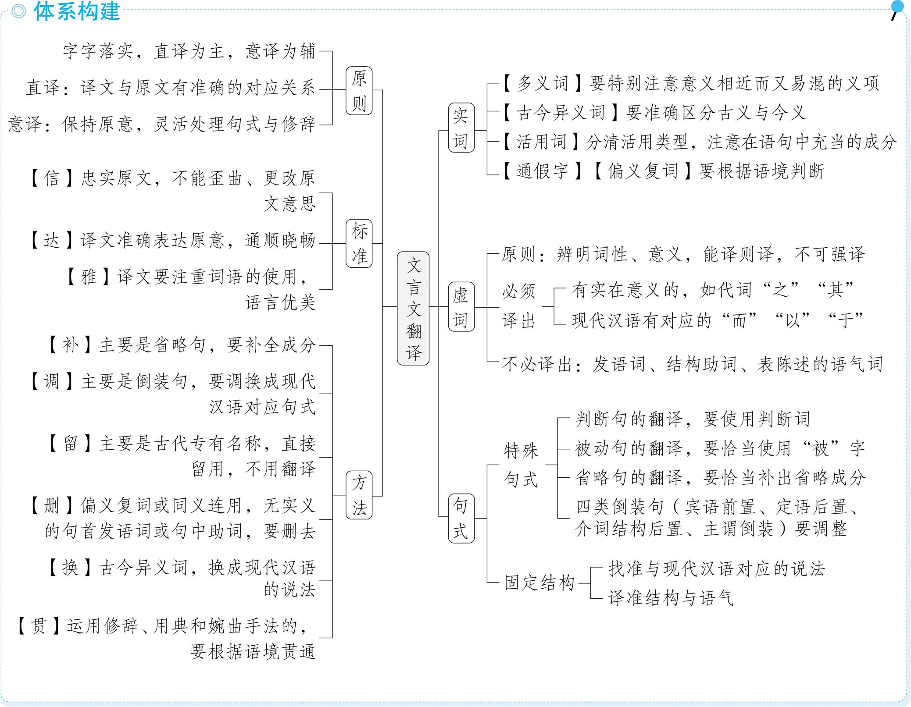
考点4 文言文翻译

Slide 50
解题策略 文言翻译三大赋分点的翻译要点
1.实词的翻译要点
文言文中的实词多为单音节词,翻译的核心要求是将单音节词转化为双音节词,同
时需关注一词多义、古今异义、词类活用、通假字及偏义复词等。
(1)优先识别无须翻译的词汇
阐释 | 举例
人名、地名、官职名、器物名、年号等专有名词可直 接保留,无须翻译;古今意义一致的词保留核心含义。 | 《陈太丘与友期行》中的“陈太丘”是人名,无须翻译; “期”(约定)是古今异义词(现代多表“日期”),需结合 语境翻译;“行”(出行)古今意义相近,可保留核心含 义。

Slide 51
(2)依据实词位置判断词类活用
阐释 | 举例
通读文句,根据实词位置可准确判断其是否存在词类活 用及活用类型,并准确翻译其活用义。 | 《劝学》“非能水也,而绝江河”中,“水”本为名词 (指水这种物质),但处于能愿动词“能”(后常接动词)之 后,可判断其为名词作动词(游泳),翻译时需明确体现活 用后的动词含义。

Slide 52
(3)结合前后语境筛选恰当义项
阐释 | 举例
文言实词多有多个义项,翻译时需依托前后文语境,选取 最贴合句子原意的义项。 | “故”有“旧的(事物)”“过去的(时光)”“旧知识” 等义项。 如《论语·为政》中“温故而知新,可以为师矣”的 “故”,结合“温”(温习)的动作与“知新”(获得新理 解、新体会)的语境可知,“故”应译为“旧的知识”, “新”则对应译为“新的理解和体会”。

Slide 53
(4)双音节词注意区分其古今词义差别
阐释 | 举例
一般来说,古代词汇多以单音节为主,而现代词汇多以双 音节为主。当文言文中出现和现代汉语一样的双音节 词时,就要注意该词古今词义的差异。 | ①“备他盗之出入与非常也”(《鸿门宴》)中的“非 常”指“意外的变故”;在现代汉语中,“非常”作程度 副词,意为“十分、极”。 ②“先帝不以臣卑鄙”(《出师表》)中的“卑鄙”意为 “身份低微,见识短浅”,是自谦的词语;在现代汉语中, “卑鄙”意为(语言、行为)恶劣,不道德,是贬义词。

Slide 54
(5)用代入法识别通假字
阐释 | 举例
通假字与本字在字义上没有关系,将一个词的词义代入 句子中解释不通时,它就很有可能是通假字。 | “士之耽兮,犹可说也”(《氓》)中的“说”,理解为 “解释,说明”说不通,所以可以考虑是通假字。“说” 同“脱”,意思是“摆脱,脱身”。

Slide 55
2.虚词的翻译要点
(1)依托语境逐一对应翻译
阐释 | 举例
翻译时需针对虚词类型精准处理:①代词要明确指代内 容;②助词要区分结构助词与语气助词;③介词要结合宾 语合理翻译;④连词需根据连接对象判断——并列、顺 承、修饰关系通常无须译出,转折、递进、条件、假设 关系需准确体现;⑤语气词要传递出相应语气。 | 《师说》“师者,所以传道受业解惑也”中,“……者,… …也”是判断句标志,“也”是表判断的语气词;“所 以”是文言固定结构(由助词“所”和介词“以”组合 而成),翻译时需将“所以”整体译为“用来……的 (人)”,不可拆分虚词单独翻译。

Slide 56
(2)翻译后通读优化表达
虚词翻译易出现赘余或分句关系模糊的问题,翻译完成后需通读译文,消除语病,同
时调整语序,确保译文符合现代汉语表达习惯。
3.文言句式的翻译要点
(1)重视省略成分的补充完整
阐释 | 举例
文言文中的省略包括主语省略、谓语省略、介词省 略、宾语省略等。翻译时需先补充完整原文省略的成 分。 | 《陈太丘与友期行》“待君久不至,已去”中,前后分句 都省略了主语“家君”(指陈太丘),翻译时需补出,译为 “(家君)等您很久(您)没到,(他)已经离开了”。

Slide 57
(2)做好语序的调整优化
阐释 | 举例
文言文中的倒装句包括主谓倒装、定语后置、介词结 构后置、宾语前置四种类型。翻译时需将倒装的语序 调整为现代汉语的正常语序,避免译文颠三倒四。 | 《岳阳楼记》“居庙堂之高则忧其民,处江湖之远则忧 其君”中,“庙堂之高”“江湖之远”均为定语后置结 构(正常语序为“高之庙堂”“远之江湖”,“高” “远”为定语,修饰“庙堂”“江湖”),翻译时需调整 语序。

Slide 58
(3)精准把握固定结构的译法
阐释 | 举例
文言固定结构(如“不亦……乎”“何以……为”“… …之谓也”等)有固定的翻译模式,需熟记常见固定结构 的含义与译法,避免随意拆解翻译。 | 《论语·学而》“有朋自远方来,不亦乐乎”中,“不亦… …乎”是文言文中表委婉反问的固定结构(无实际否定 含义,仅加强语气),需译为“不也是……吗”,整句可译 为“有志同道合的人从远方来,不也是很快乐吗”。

Slide 59
典题 (2025全国二,T13)把材料中画横线的句子翻译成现代汉语。(8分)(文本见P93典
题)
(1)温恒云“京口酒可饮,兵可用”,深不欲愔居之。
译文:__________________________________________________________________
________________________________________________________________________
(2)公若大损眠食,可呈此箱,不尔便烧之。
译文:__________________________________________________________________
________________________________________________________________________
桓温常说“京口酒值得喝,兵堪用”,非常不愿意郗愔据守在京口。(译出大意
给2分;“恒”“深”两处,每译对一处给1分)
父亲如果睡眠饮食大为减损,就可呈上这个箱子,如果不是这样就烧了。(译出
大意给2分;“损”“不尔”两处,每译对一处给1分)

Slide 60
解题示范
(1)第一步,明确关键名词
温 | 指桓温(晋代权臣,与郗愔存在政治制衡关系),人名直接 保留
京口 | 指郗愔任职的地方,地名直接保留
愔 | 指郗愔(郗超之父,时任京口驻守官员),人名直接保留

Slide 61
第二步,拆解字词,匹配语境翻译
恒 | 结合桓温对郗愔驻守京口的持续顾虑(后文“温得笺大 喜”印证其态度),译为“常常”
云 | 译为“说”
酒可饮, 兵可用 | 桓温“怀不轨”,忌惮郗愔掌控京口兵权,所以常常惦记 京口“酒能喝,士兵能调用”
深 | 修饰“不欲”,表态度坚决,译为“非常、极力”
不欲 | 古今义一致,译为“不想要、不愿意”
居之 | “居”指“驻守”,“之”指代“京口”,译为“驻守在 那里(京口)”

Slide 62
第三步,整合要点,准确翻译
结合上述分析,整合答案要点,写出通顺的译文。
(2)第一步,明确关键名词
公 | 依据材料,可知“公”为郗超对父亲郗愔的尊称,可译为 “(我的)父亲”
此箱 | 指郗超存放“与温往反密计”的箱子,可译为“这个箱 子”

Slide 63
第二步,拆解字词,匹配语境翻译
若 | 表假设,可译为“如果”
大损 | “大”表程度“严重”,“损”指“减损”,可译为“大为减损”
眠食 | 并列结构,可译为“睡眠和饮食”
呈 | 呈上(箱子)
不尔 | 文言固定结构,译为“如果不是这样”
便烧之 | “便”表顺承“就”,“之”指代“此箱”,可译为“就烧掉它”
第三步,整合要点,准确翻译
结合上述分析,整合答案要点,写出通顺的译文。

Slide 64
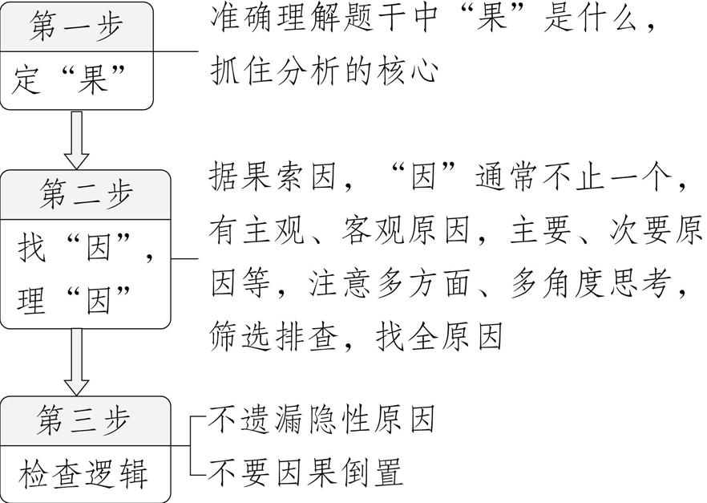
考点5 文意概括分析
突破1 筛选分析事件原因(归因分析)
解题策略 筛选分析事件原因“三步骤”

Slide 65
典题1 (2020山东新高考适应性测试,T14)阅读下面的文言文,完成后面的题目。
……汉十一年,陈豨反,高祖自将,至邯郸。未罢,淮阴侯谋反关中,吕后用萧何计,诛淮阴
侯。上已闻淮阴侯诛,使使拜丞相何为相国,益封五千户,令卒五百人一都尉为相国卫。
诸君皆贺,召平独吊。召平谓相国曰:“祸自此始矣。愿君让封勿受,悉以家私财佐军,
则上心说。”相国从其计,高帝乃大喜。
(节选自《史记·萧相国世家》,有删改)
韩信死后,萧何得到皇帝封赏,众人祝贺,为什么召平却为萧何担忧?请简要说明。(3分)
答案 因为召平认为萧何将灾祸临头了。皇帝疑心萧何会像韩信一样谋反,为他设卫
队,名为宠信,实际上是为了监视他。

Slide 66
解题示范
第一步,定“果”
核心结果为“召平在萧何受封时为他担忧”。需先明确萧何受封内容——刘邦拜其
为相国,增封五千户,派五百士兵和一个都尉护卫他(非常规封赏)。
第二步,找“因”,理“因”
客观 原因 | 韩信谋反事件引发刘邦对重臣的普遍警惕,萧何作为 “诛韩信参与者”,成为重点防范对象。
主观 原因 | 刘邦以“封赏”试探萧何是否有野心(护卫实为监视), 召平识破这一隐性意图。

Slide 67
第三步,检查逻辑
不遗漏隐 性原因 | 分析不要停留在“萧何受封”表面,要深挖“护卫”的 监视本质。
不要因 果倒置 | 明确“韩信谋反→用萧何计诛韩信→刘邦疑心→萧何 受‘特殊封赏’→召平担忧”的逻辑链,无顺序颠倒。

Slide 68
参考译文
……汉十一年,陈豨谋反,皇上亲自统率军队去平乱,来到邯郸。战事还未结束,淮阴侯
韩信在关中谋反,吕后采用萧何的计谋诛灭了韩信。皇上听到已经诛灭韩信的消息,派
使者拜萧何为相国,增加封邑五千户,命令五百士兵和一个都尉作为相国的卫士。很多
人都来向萧何祝贺,唯独召平替萧何忧虑。召平对萧何说:“灾祸从此开始了。希望您
能辞让封邑,不接受护卫之卒,拿出全部的私家财物资助军用,(这样)皇上心里就高兴
了。”萧何听从了召平的计谋,皇上于是非常高兴。

Slide 69
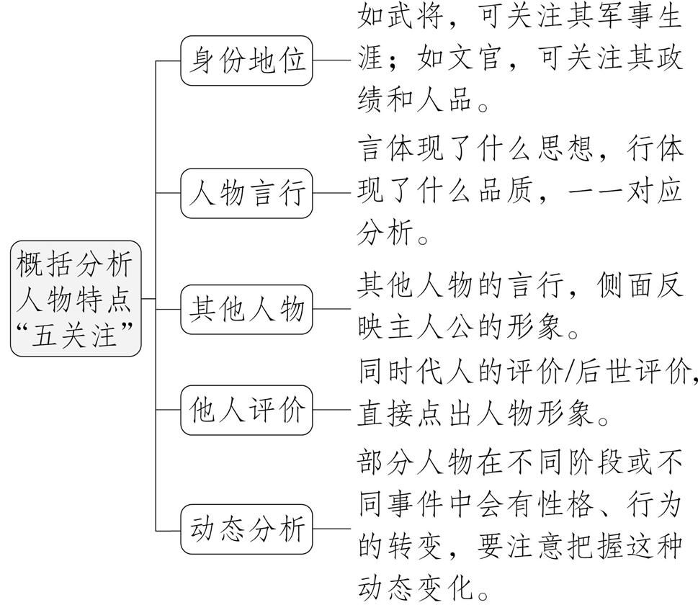
突破2 概括分析人、事特点
解题策略
1.概括分析人物特点“五关注”

Slide 70
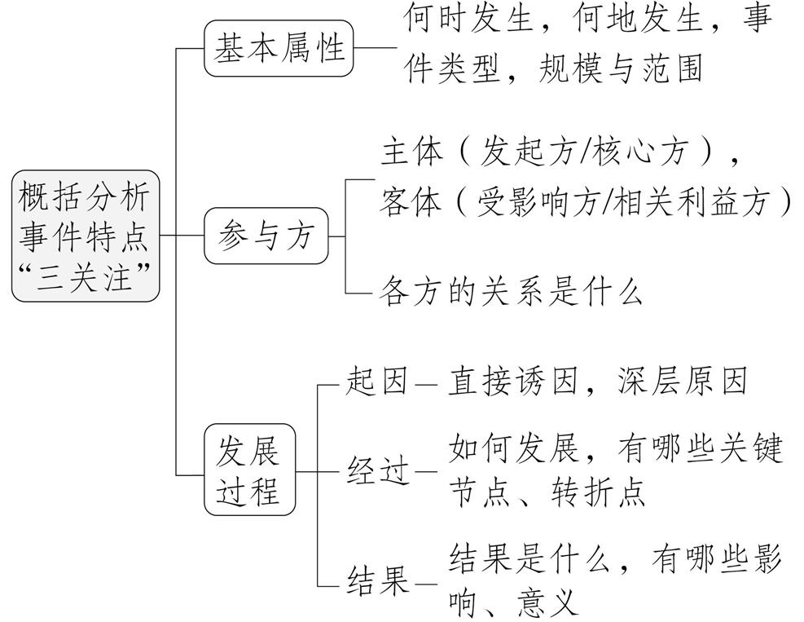
2.概括分析事件特点“三关注”

Slide 71
典题2 (2020江苏,T8)阅读下面的文言文,完成后面的题目。
外大母赵太夫人行状
袁宗道
不肖宗道,稚年丧母,外大母每见不肖,辄泪涔涔下,且泣且拊曰:“儿饥否?将无寒乎?”
辄取衣食衣食之。故不肖即茕然弱子乎,无殊乎在母膝下也。
姑钱恭人婴疾且亟,则尽斥鞶珥授方伯公,俾迎医,医无问遐近。恭人不食,外大母亦绝
噉。恭人不起,而太夫人哀可知也。即逮今五十余年,而语及辄涕。居尝语子:“吾今
裕,故能施耳,不若先姑贫而好施也。若所以有兹日,微先姑之德不及此,子孙无忘先姑
哉!”

Slide 72
丙寅,方伯公佥宪江西,时长宪者喜敲扑,公庭号楚声不绝。太夫人闻之,戚然曰:“彼盛
怒易解耳,而生命难续,且若之何以人灼骨之痛,博己一快也?”方伯公为之改容曰:“请
佩此言当韦。”戊寅,方伯公以大参备兵通、泰,寻由河工超迁河南右辖。未几,转左。
日夜期会簿书间,力渐耗。太夫人时时风方伯公:“且休矣!即不能爇琴燔鹤以饱,夫岂
其无双田之毛、东湖之水?”方伯公曰:“所谓拂衣者难妻孥也,汝若是又奚难!”而癸
未需次调补,竟请告归,从太夫人意也。居尝语诸子曰:“尔父累俸,稍拓田庐,然不尽与
尔曹,而推以赡族,惟是念祖父之余,不可专食也。尔当识此意附谱后,绝孙曾他肠,令吾
族人得世世食此土,不亦美乎!”其平居语识大义类若此。
(选自《白苏斋类集》,有删节)
赵太夫人平居言语中的“识大义”体现在哪些方面?请简要概括。(4分)

Slide 73
答案 心系幼孤,疼爱后辈;不忘祖德,推惠及人;珍惜生命,宽仁善良;关心丈夫,淡泊名
利。(每点1分)
解题示范
本题要求概括的是赵太夫人平居“言语”中的“识大义”的具体表现,因此答题时应
先从文本中找出赵太夫人的“言语”,再对其中“识大义”之处进行概括。

Slide 74
赵太夫人的“言语” | 概括
儿饥否?将无寒乎? | 心系幼孤,疼爱后辈
吾今裕,故能施耳……子孙无忘先姑哉! 尔父累俸,稍拓田庐,然不尽与尔曹,而推以赡族……令吾 族人得世世食此土,不亦美乎! | 不忘祖德,推惠及人
彼盛怒易解耳,而生命难续,且若之何以人灼骨之痛,博己 一快也? | 珍惜生命,宽仁善良
且休矣!即不能爇琴燔鹤以饱,夫岂其无双田之毛、东湖 之水? | 关心丈夫,淡泊名利

Slide 75
参考译文
不成器的我幼年丧母,外祖母每次见到我,眼泪就止不住落下,一边哭泣一边抚摩着我
说:“儿啊,你饿吗?莫非你冷了?”就取来衣服让我穿,拿来食物给我吃。所以我虽然是
孤独的幼子,却与在母亲膝下无异。
婆婆钱恭人患病且日趋严重,(太夫人)就拿出所有的首饰交给方伯公(丈夫),让他去请
医生,不管医生是远是近。恭人不吃饭,外祖母也不吃饭。恭人卧病不起,太夫人的悲痛
就可想而知了。即使距今已五十多年了,(外祖母)谈及此事还是会痛哭流涕。(她)居家
曾经告诫子孙:“我现在比较宽裕了,所以才能够有所施舍,不像去世的婆婆虽然贫穷却
还乐善好施。你们之所以有今日,如果没有去世的婆婆的德行是到不了这地步的,希望
后代不要忘了去世的婆婆(的德行)啊!”

Slide 76
丙寅年,方伯公任江西佥都御史,当时的长官喜用鞭笞之刑,公庭之上哀号痛苦之声不
断。太夫人听说了这件事,愤怒地说:“你们的怒气容易消解,人的生命却难以接续,你
们为什么用别人灼骨般的痛苦来博取自己一时的畅快呢?”方伯公因此表情严肃起来,
说:“请允许我时刻铭记这句话作为训诫。”戊寅年,方伯公以大参之职备军于通州、
泰州,不久因治理水患破格升迁为河南右辖。没过多久,又升为河南左辖。夜以继日地
处理公文,精力渐渐耗损。太夫人常常劝说方伯公:“还是辞官退休吧!即使不能焚琴
煮鹤以饱腹,难道没有双田的庄稼、东湖的水吗?”方伯公说:“(人们)说的归隐山林是
让妻子和儿女生活艰难,你这样通情达理,我又有什么难的呢!”癸未年按例依次补缺
调任官职,最终请求告老还乡,顺从了太夫人的意愿。(太夫人)居家时曾告诫各个孩子
说:“你们的父亲用积攒的俸禄稍微扩展田地和房屋,然而没有尽数分给你们,却推及而

Slide 77
供养族人,除了是顾念你们的祖父之外,(还想让你们明白)不可以独自享有这些。你们
要把这个意思记在家谱中,杜绝后世子孙的其他念想,让我们族人能世世代代依靠这些
土地生活,不也很好吗!”她平素说的话就像这样识大义。

Slide 78
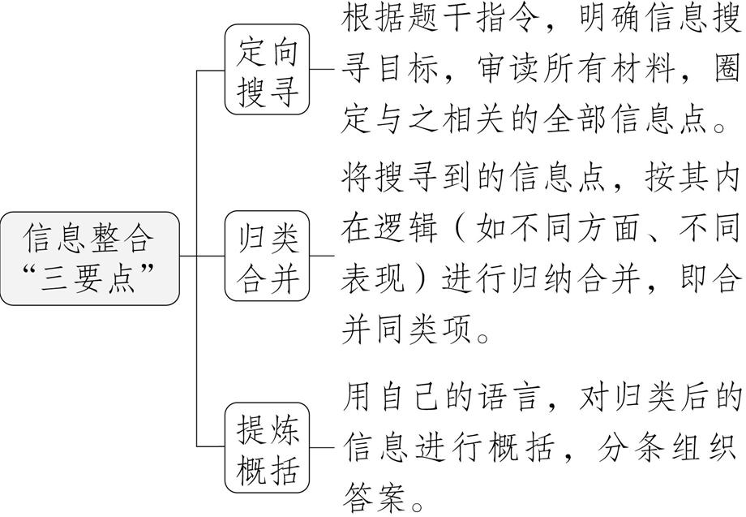
突破3 跨文本信息整合与比较
解题策略

Slide 79
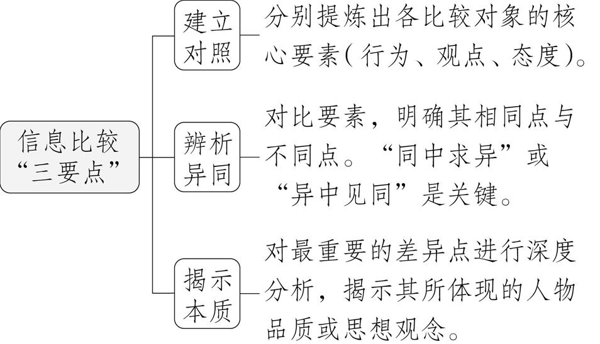

Slide 80
典题3 (2025全国二,T14)根据材料,说说东坡先生所论“君子之孝”“小人之孝”的
内涵分别是什么。(3分)(文本见学生用书P93典题)
答案 ①君子之孝,指孝养父母,忠于王室,做国家的忠臣;②小人之孝,指只对父母孝顺
关心,但于国家大节有亏。(答出一点给1分,答出两点给3分)

Slide 81
解题示范
内容 | 内涵分析
君子之孝 | 结合材料一“欲共奖王室,修复园陵”,材料二“父愔忠 于王室”“愔大怒曰:‘小子死晚矣!’更不复哭矣。若 方回者,可谓忠臣矣,当与石碏比”可知,郗愔在任时,想 要辅佐王室,修复皇家陵寝,忠于朝廷,能将家国情感置于 私情之上。这是“君子之孝”。
小人之孝 | 根据材料一“温怀不轨,欲立霸王之基,超为之谋”“深 纳其言,遂定废立,超始谋也”,材料二“郗超虽为桓温腹 心”“本欲焚之,恐公年尊,必以相伤为毙。我死后,公若 大损眠食,可呈此箱,不尔便烧之”可知,郗超表面体贴父 亲,实则帮助桓温谋逆,违背忠君大节。这是“小人之孝”。

Slide 82
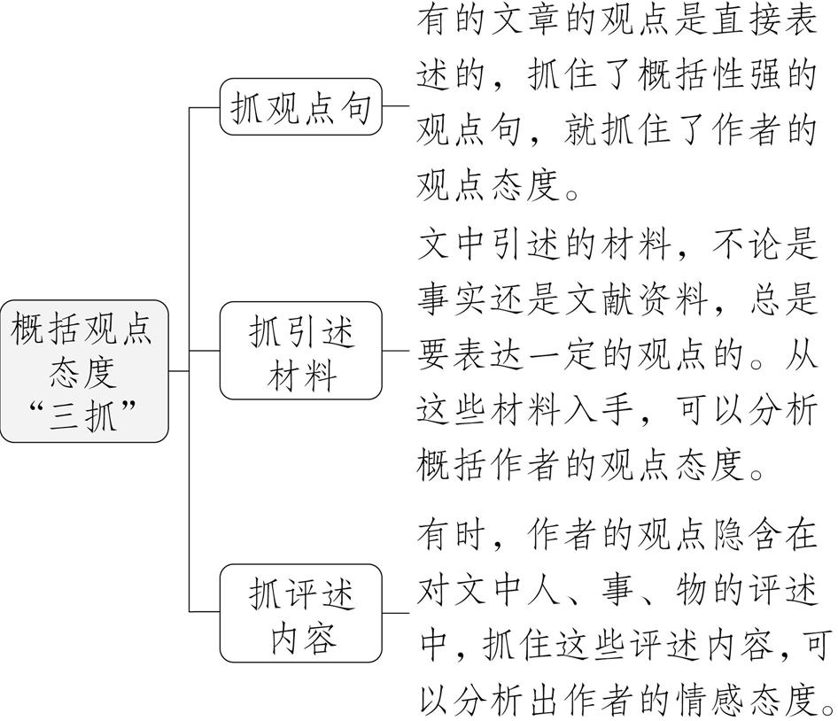
突破4 概括观点态度
解题策略 概括观点态度“三抓”

Slide 83
典题4 (2023上海,T23)阅读下文,完成下面小题。
游京师郭南废园记
[清]汪琬
①出宣武门,横径菜市,穿委巷而南,得废地数亩,有胜国时民家故园在焉。予居京师十
年,游其地者屡矣,最后偕二三子会饮于此,箕踞偃松之下,相羊杂花之间。予与二三子
皆乐之,日中而往,及晡而后返。
②予乃告二三子曰:“昔孔子乐以忘忧,子渊氏箪瓢陋巷,不改其乐,此皆至人。惟道德
之适而性命之安,是以无所往而不乐也。至于吾党则不然,学焉而不足,养焉而不充,纷
纷然劫之以忧患,而济之以私欲,斯二者日相寻而未已,则其所不乐者不既多乎?苟非有

Slide 84
所寄焉,亦何以逌然^{[注]}而笑,洒然而歌,悠然而有会心也哉!”
③然则吾与二三子取酒以为欢,撷芳以为玩,盖亦出于无聊之思,不得已而寄诸斯园
以相乐也,非所谓乐其乐者也。夫必能乐其乐,然后命之曰“至人”。
[注]逌然:闲适自得的样子。
结合全文,分析作者关于“乐”的两重境界的认识。(5分)
答案 (示例)作者区分了“有所寄”之乐和“至人”之乐两重境界。世俗之人因为学
养不足,忧患、欲望太多,容易引起诸多不快乐,需要通过寄托于物获得快乐,这是“有
所寄”之乐;而孔子、颜渊安命乐道,超然物外,无往而不乐,这是“至人”之乐。作者
认为从“有所寄”获得快乐的人应当去追求“至人”之乐。

Slide 85
解题示范
总说 | “两重境界”是什么:“有所寄”之乐和“至人”之乐
分说 | “有所寄”之乐如何理解 | 结合“学焉而不足,养焉而不充,纷纷然劫之以忧患,而济之以私欲,斯二者 日相寻而未已,则其所不乐者不既多乎?苟非有所寄焉,亦何以逌然而笑, 洒然而歌,悠然而有会心也哉”可知, 世俗之人因为学养不足,忧患、欲望 太多,容易引起诸多不快乐,需要通过寄托于物获得快乐。
 | “至人”之乐如何理解 | 结合“昔孔子乐以忘忧,子渊氏箪瓢陋巷,不改其乐,此皆至人。惟道德之 适而性命之安,是以无所往而不乐也”可知,孔子、颜渊安命乐道,超然 物外,无往而不乐,这是“至人”之乐。

Slide 86
参考译文
①出了宣武门,横穿菜市口,再穿过僻陋小巷向南走,可以看到几亩荒废的田地,那里有
前朝百姓家的旧园子。我在京城住了十年,多次游走此地,后来与几个朋友一起在此聚
会宴饮,在偃松之下张开两腿席地而坐,徘徊在杂花之间。我和朋友们都很快乐,中午时
分过来,到傍晚时回去。
②我于是对朋友们说:“当初孔子快乐得忘掉忧愁,颜回住在陋巷过着俭朴的生活
而依然快乐,这都是境界高超的人。只有道德有所归向,生命有所安定,才能无论到哪里
都很快乐。而我们这类人却不是这样,学识不足够,修养不充分,生活一片杂乱,被忧患
威胁,又借私欲来解脱,这两者每天相扰不止,那么我们遇到的不快乐的事不是更多了
吗?如果不能有所寄托,那么靠什么来闲适而笑,洒脱而歌,悠然自得有所领悟呀!”

Slide 87
③既然如此,我和诸君把喝酒当作乐趣,把摘花当作游戏,大概是出于无所依凭时的
心绪,不得已而依靠这个园子来相互取乐,并不是那种以乐为乐的人。如果能够以乐为
乐,就可以被称为“至人”了。

Slide 88
创新风向

Slide 89
风向1 运用批判思维,审视观点态度
命题解读
近年高考文言文阅读注重对文本深层意蕴与作者观点态度的批判性审视。命题
多选用史论、评论文本,或采用“史实+史论”的多文本组合,在提供事实的同时引入
不同历史人物或后世评论家的观点,形成思辨性阅读情境。其特点包括:
1.观点冲突性:呈现不同主体对同一事件或人物的矛盾评价,要求考生分析分歧根源。
2.立场隐蔽性:作者或人物观点常隐含于叙事细节、行为逻辑中,需通过推断揭示其立
场并评判其合理与否。

Slide 90
3.思维层级性:既要求分析观点的史实依据和论证逻辑,也要求结合时代背景评价其合
理性或局限性。
该风向不仅要求考生概括与阐释文中观点,更要求考生跳出文本,运用已有知识与
逻辑对观点进行支持、补充、质疑或反驳,充分展现批判性思维能力。

Slide 91
解题策略
通用思路 | 操作要点 | 高分提醒
定位观点 | 明确“谁”(作者/文中人物)对“什么”(事件/人物)发表观点。注意“或曰”“尝闻”等借言表述。 | 审题分清主体,避免张冠李戴。
定性态度 | 判断观点倾向,使用准确词语概括,如 “赞赏/批判、支持/反对、乐观/悲观、辩证/片面”等。 | 忌主观臆断,须基于文本细节。
溯因析法 | 分析观点的依据(史实、常理、体验) 与论证方法(举例、对比、类比、引用)。 | 理解方法才能看透逻辑。
评判优劣 | 从历史合理性(是否符合时代背景)、逻辑严密性(有无漏洞或偏见)、价值倾向性(进步/局限)三个维度评价观点。 | 批判≠否定,要结合历史语境公正评 价。

Slide 92
典题1 (2025全国一,T10—14)阅读下面的文言文,完成问题。(22分)
材料一:
郑伯如晋,子大叔相,见范献子^{[注]}。献子曰:“若王室何?”对曰:“老夫其国家不能
恤,敢及王室?抑人亦有言曰:‘嫠不恤其纬,而忧宗周之陨,为将及焉。’今王室实蠢蠢
焉,吾小国惧矣,然大国之忧也,吾侪何知焉?吾子其早图之。”
(节选自《左传·昭公二十四年》)
材料二:
漆室女者,鲁漆室邑之女也。当穆公时,君老,太子幼。女倚柱而啸,旁人闻之,莫不为之
惨者。其邻人妇从之游,谓曰:“何啸之悲也?”漆室女曰:“吾忧鲁君老,太子幼。”邻

Slide 93
妇笑曰:“此乃鲁大夫之忧,妇人何与焉!”漆室女曰:“不然,非子所知也。昔晋客
舍吾家,系马园中。马佚驰走,践吾葵,使我终岁不食葵。邻人女奔,随人亡,其家倩吾兄
行追之。逢霖水出,溺流而死,令吾终身无兄。今鲁君老悖,太子少愚,愚伪日起。
夫鲁国有患者君臣父子皆被其辱祸及众庶妇人独安所避乎! 吾甚忧之。”
(节选自刘向《列女传》卷三)
材料三:
鲁监门之女婴相从绩,中夜而泣涕,其偶曰:“何谓而泣也?”婴曰:“吾闻卫世子不
肖,所以泣也。”其偶曰:“卫世子不肖,诸侯之忧也,子曷为泣也?”婴曰:“吾闻之
异乎子之言也。昔者宋之桓司马得罪于宋君,出于鲁,其马佚而 吾园,而食吾园之
葵。是岁,吾闻园人亡利之半。越王勾践起兵而攻吴,诸侯畏其威,鲁往献女,吾姊与焉,

Slide 94
兄往视之,道畏而死。越兵威者,吴也;兄死者,我也。今卫世子甚不肖,好兵,吾男弟三人,
能无忧乎?”
(节选自韩婴《韩诗外传》卷二)
材料四:
战国之时,说客辨士尤好借物以喻其意,非以为实有此事也,乃汉晋著述者往往误以为实
事而采之入书。《春秋传》子大叔云“嫠不恤其纬,而忧宗周之陨,为将及焉”,此不过
设言耳。其后衍之,遂谓漆室之女不绩其麻而忧鲁国;其后又衍之,遂谓鲁监门之女婴忧
卫世子之不肖。而有“终岁不食葵”“终身无兄”之言,若真有其人其事者矣。
由是韩婴竟采之以入《诗外传》,刘向采之以入《列女传》。传之益久,信者愈多,遂至
虚言竟成实事。乃世之士但见汉人之书有之,遂信之而不疑,抑亦过矣。

Slide 95
(节选自崔述《考信录》)
[注]春秋末期,宗周王室动荡,晋强郑弱。子大叔为郑国正卿,范献子为晋国大臣。
1.材料二画波浪线的部分有三处需要断句,请用铅笔将相应位置的答案标号涂黑,每涂
对一处给1分,涂黑超过三处不给分。(3分)
夫鲁国A有患者B君臣父子C皆被其辱D祸E及众庶F妇人G独安H所避乎!
答案 BDF “夫鲁国有患者”,“者”字表停顿,陈述鲁国一旦发生祸患这一情况,故
在B处断开;“君臣父子皆被其辱”,“君臣父子”是主语,“皆被其辱”是谓语,意思是
君臣父子都会蒙受耻辱,句意完整,故在D处断开;“祸及众庶”,“祸”作主语,“及众
庶”是谓语,意思是祸患会波及百姓,因此应在F处断句。

Slide 96
2.下列对材料中加点的词语及相关内容的解说,不正确的一项是(3分) ( )
A.如,往、去,与《屈原列传》“使使如秦受地”“臣请往如楚”的“如”意义相同。
B.与,音yù,参与,与《离骚》“恐年岁之不吾与”的“与”读音、意义均不相同。
C.曷为,“曷”作“为”的前置宾语,与《短歌行》“何以解忧”的“何以”结构相
D
同。
D.若,连词,如果,与《烛之武退秦师》“若舍郑以为东道主”的“若”意义相同。

Slide 97
解析 “若真有其人其事者矣”中,“若”是“好像、仿佛”的意思,表揣度,为动词;
而《烛之武退秦师》中“若舍郑以为东道主”的“若”是连词,意为“如果”,表假
设。二者词性和意义均不相同。A项,“如”在材料和《屈原列传》中均为“往、
去”之意;B项,材料中“与”读yù,意为“参与”,《离骚》中“与”读yǔ,意为“等
待”,读音和意义都不一样;C项,“曷为”“何以”均是疑问代词作宾语并前置,结构相
同。所以D选项表述错误,应选D。

Slide 98
3.下列对材料有关内容的概述,不正确的一项是(3分) ( )
A.范献子向子大叔咨询如何对待王室之事,子大叔认为王室动荡,将殃及郑国,郑国很恐
惧,但他现在无能为力,希望范献子早作打算。
B.漆室之女倚柱而啸,邻妇问她为何啸声如此悲惨,漆室女告知原因:晋客的马践踏菜
园,我一年吃不上葵菜;兄长溺水而亡,我终身没有了兄长。
C.监门之女说:桓司马得罪宋君,出逃到鲁国,导致菜园收成损失一半;越国进攻吴国,而
我失去了兄长。同理,如今卫世子不肖,也可能危及我。
D.根据材料四,《春秋传》中的“嫠不恤其纬,而忧宗周之陨,为将及焉”是假设之辞,
而漆室女、监门女之事都是由此衍生出来的故事。
B

Slide 99
解析 漆室女向邻妇解释啸声悲惨的原因是“担忧鲁国国君年老、太子年幼会给鲁
国带来祸患”。晋客的马践踏菜园、兄长溺水而亡只是用来说明看似与己无关之事
最终也会影响到自己,以此类比鲁国的状况,而非漆室女啸声悲惨的原因,故B选项错
误。

Slide 100
4.把材料中画横线的句子翻译成现代汉语。(8分)
(1)今鲁君老悖,太子少愚,愚伪日起。
译文:_________________________________________________________________
______________________________________________________________________
(2)鲁监门之女婴相从绩,中夜而泣涕,其偶曰:“何谓而泣也?”
译文:_________________________________________________________________
_______________________________________________________________________
现在鲁国君主年老糊涂,太子年少无知,愚昧欺诈的事情天天发生。(大意2分;
“悖”“日”各1分)
鲁国监门的女儿婴随人一起绩麻,半夜哭泣起来,她同伴问她:“为什么哭泣?”
(大意2分;“中夜”“何谓”各1分)

Slide 101
解析 (1)“悖”,糊涂、荒谬、昏乱;“愚伪”,愚昧欺诈的事情,“伪”,奸伪、欺诈;
“日”,时间名词作状语,表示“每天、天天”;“起”,兴起,发生。
(2)“相从”,跟随、在一起;“绩”,绩麻;“中夜”,半夜;“偶”,伙伴、同伴;“何谓”,
为何,为什么。

Slide 102
★5.崔述运用三则材料说明了什么观点?请概括他的观点并谈谈你的认识。(5分)
答案 观点:对“借物喻意”的故事,刘向、韩婴不应该直接采信,后人不应该信而不
疑。
认识:①对古书中的记载不宜盲目相信,而需加以辨析;②对于“借物喻意”的故事,重
在理解故事所阐述的道理,不必强求其真实性。(5分)

Slide 103
解题示范
观点 | 对刘向、韩婴:崔述指出《春秋传》中的“嫠不恤其纬, 而忧宗周之陨,为将及焉”只是假设之辞,漆室女、监门 女之事都是由此演绎出的故事。崔述认为刘向、韩婴 未加辨析就直接采信了这类故事,是不妥的。
 | 对后人:崔述提到“传之益久,信者愈多,遂至虚言竟成实 事。乃世之士但见汉人之书有之,遂信之而不疑,抑亦过 矣”,批评后人因书中有记载就轻信,没有保持应有的质 疑精神。崔述认为后人不宜盲目相信书中记载。

Slide 104
认识 | 崔述通过分析“借物喻意”故事的演变,如从《春秋 传》的假设之辞到刘向、韩婴的采信编入书,再到后人 以讹传讹,说明古书中存在虚构成分,警示我们不能看到 古书记载就全盘接受,需仔细甄别。
 | 像“嫠不恤其纬,而忧宗周之陨,为将及焉”这类故事,虽 是为表达观点而做的假设,但它蕴含着深刻的道理,我们 应关注其内涵,而非纠结这个故事是不是真实的。

Slide 105
参考译文
材料一:
郑伯到晋国去,子大叔相礼,进见范献子。范献子说:“对王室该怎么办?”子大叔回答
说:“老夫对自己的国家和家族都不能照顾好,哪里敢关心王室的事情?不过人们也有
这样的话说:‘寡妇不担心自己织布机上纬线的短缺,却担忧周王室的衰亡,因为灾祸将
会波及她。’现在王室确实动荡不安,我们小国害怕了,然而大国的忧虑,我们哪里知道
呢?您还是早作打算吧。”
材料二:
漆室女,是鲁国漆室邑的一位女子。在鲁穆公时代,国君年老,太子年幼。这位女子靠着

Slide 106
柱子悲声长啸,旁边的人听到,没有不为之感到悲伤凄惨的。她邻居家的妇人跟她一起
做事,对她说:“你为何长啸得如此悲伤?”漆室女说:“我忧虑鲁君年老,太子年幼(国
家将有忧患)。”邻家妇人笑着说:“这该是鲁国大夫们忧虑的事,女人家参与什么
呀!”漆室女说:“不是这样,这不是你能理解的。从前有位晋国来的客人住在我家,把
马拴在我家菜园里。马挣脱了缰绳乱跑,踩坏了我种的葵菜,使我整年都吃不上葵菜。
邻居家的女儿私奔,跟着人跑了,她家请我哥哥去追赶。正遇上洪水暴发,我哥哥被淹死
冲走了,使我终身失去了哥哥。现在鲁国君主年老糊涂,太子年少无知,愚昧欺诈的事
情天天发生。鲁国一旦发生祸患,君臣父子都会蒙受耻辱,祸患会波及百姓,妇人岂
能避免呢? 我非常担忧这件事啊。”
材料三:

Slide 107
鲁国监门的女儿婴随人一起绩麻,半夜哭泣起来,她同伴问她:“为什么哭泣?” 婴
说:“我听说卫国的太子不成器,所以哭泣。”她的同伴说:“卫国太子不成器,那是诸
侯们忧虑的事,你为什么哭泣呢?”婴说:“我听到的道理和你说的大不相同。从前宋
国的桓司马得罪了宋国国君,逃亡到鲁国,他的马挣脱后跑到我的菜园里,吃了我园里的
葵菜。那一年,我听说种菜的人损失了一半的收入。越王勾践起兵攻打吴国,诸侯们畏
惧他的威势,鲁国前去进献女子,我的姐姐也在其中,我的哥哥前去探望她,途中受惊吓
而死。兴兵逞威的是吴国(越国攻打吴国,吴国紧张,鲁国道路因此不安宁);而死掉哥哥
的,却是我啊。如今卫国太子非常不成器,喜好打仗,我有三个弟弟,我能不担忧吗?”
材料四:
战国的时候,游说之士和辩论家特别喜欢借用事物来比喻他们的意思(表达观点),并不

Slide 108
是认为真有其事。然而汉晋时代的著书立说者却常常误以为是真实的事情而采录到
书中。《春秋左氏传》里子大叔说的“寡妇不担心自己纬线的短缺,却担忧周王室的
衰亡,因为灾祸将会波及她”,这不过是假设的说法罢了。后来这个说法推演开来,就说
成了漆室邑的女子不纺麻却担忧鲁国;再往后又推演,就说成了鲁国守门人的女儿婴担
忧卫国太子不成器。并且还加上了“整年吃不上葵菜”“终身失去哥哥”这样的话,
好像真有其人其事似的。因此,韩婴竟然采录它写进《韩诗外传》,刘向也采录它写进
《列女传》。流传得越久,相信的人就越多,于是虚假的言论最终被当作真实的事例。
世上的读书人只因为汉代人的书里有这些记载,就相信了它而不加怀疑,这也太过分了
吧。

Slide 109
风向2 补齐逻辑链条,还原论证过程
命题解读
新高考文言文阅读强调对文本内在逻辑的考查。命题人常通过省略论述的关键
环节,考查考生逻辑推理与补全逻辑链条的能力,其特点包括:
1.链条残缺性:论证中存在隐含前提、推理跳步或论据缺失,需考生挖掘补充。
2.过程复杂性:论证常为多层嵌套结构(如“总—分—总”或“破—立—结”),需分层
拆解,还原论证过程。
3.方法多元性:综合运用举例、对比、类比、引用等论证方法,需考生识别并分析其在
逻辑链中的作用。
该风向要求考生既能拆解作者的论证结构,也能补全逻辑链条缺失环节,培养清
晰、严谨的思维与表达能力。

Slide 110
通用思路 | 操作要点 | 高分提醒
确定任务 | 识别逻辑缺失类型:因果链(缺因/ 果)、类比链(缺相似点)、论证链(缺 论据/前提) | 方向若错误,努力全白费
寻找路标 | 扫描逻辑关键词:因果(故、是以、 因、遂),类比(犹、若、如、譬、似), 转折(然、而、则) | 路标是钥匙,细节定成败
合理推断 | 依据文本信息(史实、常理、上下文) 进行补全,方法包括:举例补据、对比 明理、类比搭桥等 | 答案皆在文中,绝不可无中生有
验证结论 | 将补全内容代入原文,检查是否文意 通畅、逻辑自洽、呼应语境 | 最后验一遍,稳妥拿高分

Slide 111
典题2 (2023新课标Ⅰ,T10—14)阅读下面的文言文,完成问题。(20分)
材料一:
襄子围于晋阳中^{①},出围,赏有功者五人,高赫为赏首。张孟谈曰:“晋阳之事,赫无大
功,今为赏首,何也?”襄子曰:“晋阳之事,寡人国家危,社稷殆矣。吾群臣无有不骄侮
之意者,唯赫子不失君臣之礼,是以先之。”仲尼闻之,曰:“善赏哉,襄子!赏一人而天
下为人臣者莫敢失礼矣。”或曰:仲尼不知善赏矣。夫善赏罚者,百官不敢侵职,群臣不
敢失礼。上设其法,而下无奸诈之心。如此,则可谓善赏罚矣。襄子有君臣亲之泽,操令
行禁止之法,而犹有骄侮之臣,是襄子失罚也。为人臣者,乘事而有功则赏。今赫仅不骄
侮,而襄子赏之,是失赏也。故曰:仲尼不知善赏。
(节选自《韩非子·难一》)

Slide 112
材料二:
陈人有武臣,谓子鲋曰^{②}:“韩子立法,其所以异夫子之论者纷如也。予每探其意而校其
事,持久历远,遏奸劝善,韩氏未必非,孔氏未必得也。若韩非者,亦当世之圣人
也。”子鲋曰:“今世人有言高者必以极天为称,言下者必以深渊为名。好事而穿凿者,
必言经以自辅,援圣以自贤,欲以取信于群愚而度其说也。若诸子之书,其义皆然。请
略说一隅,而君子审其信否焉。”武臣曰:“诺。”子鲋曰:“乃者赵、韩共并知氏,
赵襄子之行赏,先加具臣而后有功。韩非书云夫子善之引以张本然后难之岂有
不似哉? 然实诈也。何以明其然?昔我先君以春秋哀公十六年四月己丑卒,至二十七
年荀瑶与韩、赵、魏伐郑,遇陈恒而还,是时夫子卒已十一年矣,而晋四卿皆在也。后悼
公十四年,知氏乃亡。此先后甚远,而韩非公称之,曾无怍意。是则世多好事之徒,皆非

Slide 113
之罪也。故吾以是默口于小道,塞耳于诸子久矣。而子立尺表以度天,植寸指以测渊,矇
大道而不悟,信诬说以疑圣,殆非所望也。”
(节选自《孔丛子·答问》)
[注]①襄子:赵襄子。春秋末年,知、赵、韩、魏四家把持晋国国政,称“晋四卿”。晋
阳之战,知氏(荀瑶)联合韩、魏攻赵,反被赵襄子联合韩、魏灭杀。②子鲋:孔鲋,孔子八
世孙。
1.材料二画波浪线的部分有三处需要断句,请用铅笔将相应位置的答案标号涂黑,每涂
对一处给1分,涂黑超过三处不给分。(3分)
韩非书A云夫子B善之C引D以张本E然F后难之G岂有H不似哉?

Slide 114
答案 CEG “韩非书云”的意思是“韩非的书中说”,其后应跟“说”的具体内容;
结合材料一《韩非子·难一》中的“仲尼闻之,曰:‘善赏哉,襄子!赏一人而天下为人臣
者莫敢失礼矣。’”可知,“夫子善之”是《韩非子》中的观点,应作“云”的宾语,
“韩非书云夫子善之”构成完整的主谓宾结构,其后应断开。“张本”指为后面的议
论预设伏笔,即通过预设“夫子善之”,然后进行驳难,所以接着是“然后难之”。故
“引以张本”后、“然后难之”后都应断开。同时,从固定结构上看,“岂……哉”为
反问句式,其前应断开。

Slide 115
2.下列对材料中加点的词语及相关内容的解说,不正确的一项是(3分) ( )
A.围,指被围困,“傅说举于版筑之间”的“举”表示被选拔,两者用法相同。
B.劝,指鼓励、劝勉,与《兼爱》“不可以不劝爱人”中的“劝”词义不相同。
C.具臣,文中与“有功”相对,是指没有功劳的一般人臣,具体就是指高赫。
D.诬说,指没有事实依据的胡说妄言,与现在所说的“诬蔑之辞”并不一样。
B
解析 B项,“不可以不劝爱人”句意:不能不鼓励关爱他人。此处的“劝”也是鼓励
的意思,两者词义相同。故B项解说错误。本题易误选D项。D项,现在所说的“诬蔑之
辞”是指捏造事实毁坏他人名誉的言论,和“诬说”词义不同。故D项解说正确。

Slide 116
3.下列对材料有关内容的概述,不正确的一项是(3分) ( )
A.主上设置有关法令,令行禁止,群臣不敢越职侵权,也没有了奸诈之心,他们履职行事,
有了功劳就能得到赏赐,韩非认为这样才叫“善赏罚”。
B.在武臣看来,韩非与孔子观点不同的地方很多,在遏奸劝善等方面,韩非不一定就不
对,孔子也不一定就合理,韩非也可以称得上是当世圣人。
C
C.世人说到高必定会以上天作比,说到低必定会以深渊作比,他们常通过引经据典、援
用圣贤来成就自己,使自己更加贤能,以争取民众的信任。
D.子鲋对韩非之类的诸子学说闭口不言,充耳不闻,而武臣却深信不疑,进而怀疑圣人,
子鲋对此深感失望,认为武臣是见识短浅,不明大道。

Slide 117
解析 C项的概述与原文“今世人有言高者必以极天为称,言下者必以深渊为名。好
事而穿凿者,必言经以自辅,援圣以自贤,欲以取信于群愚而度其说也”意思明显不同。
主要错误点在于“自辅”“自贤”。“自辅”是指帮助自己、辅佐自己,即通过引经
据典来佐证自己的观点;“自贤”是指通过攀附圣贤、援用圣贤来彰显自己的贤能。
C项表述为“成就自己,使自己更加贤能”,是错误的。另外,“以上天作比”“以深渊
作比”“争取民众的信任”等表述也不准确。将“好事而穿凿者”等同于“世人”,
也有将范围扩大之嫌。

Slide 118
4.把材料中画横线的句子翻译成现代汉语。(8分)
(1)吾群臣无有不骄侮之意者,唯赫子不失君臣之礼,是以先之。
(2)请略说一隅,而君子审其信否焉。
答案 (1)我的群臣没有不对我有骄傲轻慢之意的,只有高赫没有失去君臣间的礼节,因
此把他放在前面。(大意2分,“骄侮”“先”各1分)
(2)请允许我大体说说一隅之见,先生您细察一下它是否真实。(大意2分,“请”“审”
各1分)

Slide 119
解析 (1)“骄侮”,骄傲轻慢;“是以”,因此,所以;“先”,本为方位词,表示“前面”,
在文中作动词用,以……为先,把……放在前面。
(2)“请”,请允许我;“略”,简略、大致、大体上;“一隅”指一个角落,亦泛指事物的
一个方面,引申有“片面”的意思;“审”,详细考察;“信”,正确、真实。

Slide 120
★5.子鲋用以批驳韩非的事实依据是什么?(3分)
答案 赵襄子奖赏群臣时,孔子已经去世许多年,不可能对此表达意见。(共3分;只抄原
文,且找准位置,即可以认为考生理解考题,给2分;只写年代有差别但不具体的,给2分;意
思对即可)

Slide 121
解题示范
材料信息 | 分析
材料二:“韩非书云……岂有不似哉?然实诈也。何以明 其然?” | 子鲋批驳韩非书云“夫子善之”是欺诈之言,由“何以 明其然?”引出子鲋批驳韩非“实诈”的事实依据。
材料二:“昔我先君以春秋哀公十六年四月己丑卒,至二 十七年荀瑶与韩、赵、魏伐郑,遇陈恒而还,是时夫子卒 已十一年矣,而晋四卿皆在也。后悼公十四年,知氏乃 亡。此先后甚远。” | 赵襄子奖赏群臣时,孔子已经去世许多年,不可能对此表 达意见。子鲋便是用这一事实依据来批驳韩非的。

Slide 122
参考译文
材料一:
赵襄子被围困于晋阳城中,解围后,赏赐有功的五个人,第一个受赏赐的是高赫。张孟谈
说:“晋阳城解围的事,高赫没有大功,现在第一个赏他,为什么?”赵襄子回答说:“晋阳
被围的时候,我的国家危困,宗庙危险。我的群臣没有不对我有骄傲轻慢之意的,只有
高赫没有失去君臣间的礼节,因此把他放在前面。”孔子听到后,说:“这是善于赏赐
啊!赵襄子奖赏一个人而使天下做臣子的都不敢失礼了。”有人说:孔子不懂得正确奖
赏的道理啊。善于赏罚的人,百官不敢侵犯他人职权,群臣不敢失去礼节。主上设置了
有关法令,而臣下没有奸诈的心思。如果这样,就可以叫作善于赏罚了。赵襄子有君臣
关系亲密的恩泽,执掌令行禁止的法令,如果还有骄傲轻慢的臣下,这是赵襄子失去了处

Slide 123
罚的原则。做臣下的,参议政事有功就赏。现在高赫仅是没有骄傲轻慢,赵襄子就赏赐
他,这就赏赐错了。所以说:孔子不懂得正确奖赏的道理。
材料二:
陈地有个武臣,对孔鲋说:“韩非主张的刑法之说,与孔子的礼义观点相比,不同之处实
在是太多了。每当我探索他们二人言论的深意,考察他们的所行之事,就会感到他们的
学说的影响力都是那样经久不衰,而且也都主张遏制奸邪劝导向善。所以韩非未必就
一无是处,而孔子也未必就完全正确。像韩非那样的人,也应该说是当代的圣人。”孔
鲋说:“现在的人,一形容高就说是上与天齐,一讲到深就说是下及深渊。那些生来好事
又常常穿凿附会的人,总是引经据典以自圆其说,攀缘圣人自以为贤,妄图以此取信于那
些愚昧无知的人,进而达到贩卖自己的异端邪说的目的。比如诸子所著的那些书,立论

Slide 124
说理都是采取这种方式。请允许我大体说说一隅之见,先生您细察一下它是否真
实。”武臣说:“好的。”孔鲋说:“从前,晋国的赵、韩、魏三家共同灭掉了知氏之
后,赵襄子在论功行赏的时候,首先赏赐的是并无功劳的高赫,然后才赏赐其他有功劳之
臣。韩非的书中说‘孔子称赞赵襄子善于论功行赏’,韩非先引用孔子的话来作为
伏笔,后面再反驳孔子的说法。韩非的书里难道不是篇篇都用的这种手法吗?然而他
所说的根本不符合事实。怎么来证明他说的不对呢?因为我的先祖孔子在鲁哀公十六
年四月己丑日就已经去世了,而到鲁哀公二十七年,荀瑶与韩、赵、魏三家共同讨伐郑
国,因齐国陈恒率师救郑无功而返,这时孔子去世已经十一年了,而晋国的四卿都还在
世。后来到了鲁悼公十四年,知氏才灭亡。(孔子去世与赵襄子灭知氏、赏群臣)两件
事前后时间相距很远,韩非在书中公然将孔子与赵襄子事合到一起来说,而竟然毫无惭

Slide 125
愧之意。由此看来,世上之所以有这么多好事之徒,都是韩非的罪过。所以,很久以来,
我对韩非这样的小道沉默不言,对诸子学说塞耳不听。而你立个尺表就来度量天的高
度,树个寸指就来测量渊的深度,昧于大道而不知醒悟,相信胡说妄言而怀疑圣人,这不
是我希望看到的。”

